Slide 1

新技術説明会
逆相固定相どうなっているの？これを知れば見方・使い方が変わる①移動相が充填剤細孔から抜け出す！②移動相で分離が変わる訳
株式会社クロマニックテクノロジーズ

Slide 2
逆相固定相どうなっているの？
これを知れば見方・使い方が変わる
①移動相が充填剤細孔から抜け出す！
②移動相で分離が変わる訳
長 江 徳 和
㈱ クロマニック テクノロジーズ
TEL: 06-6581-0885 FAX: 06-6581-0890
Email: info@chromanik.co.jp
http://chromanik.co.jp

Slide 3
通常の逆相カラムの水100%移動相条件での保持の減少
原因は: アルキル基の寝込み
Phase collapse
Ligand collapse
多くの論文で発表されていた

Slide 4
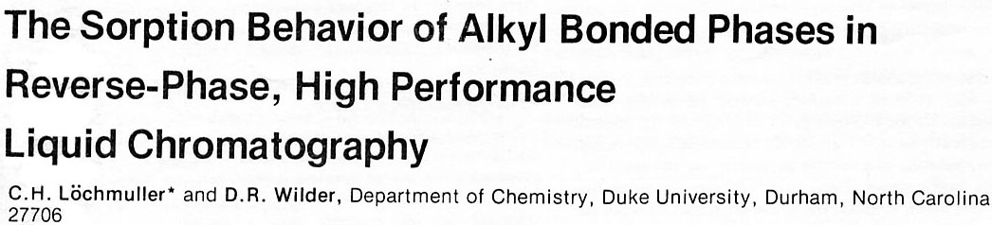
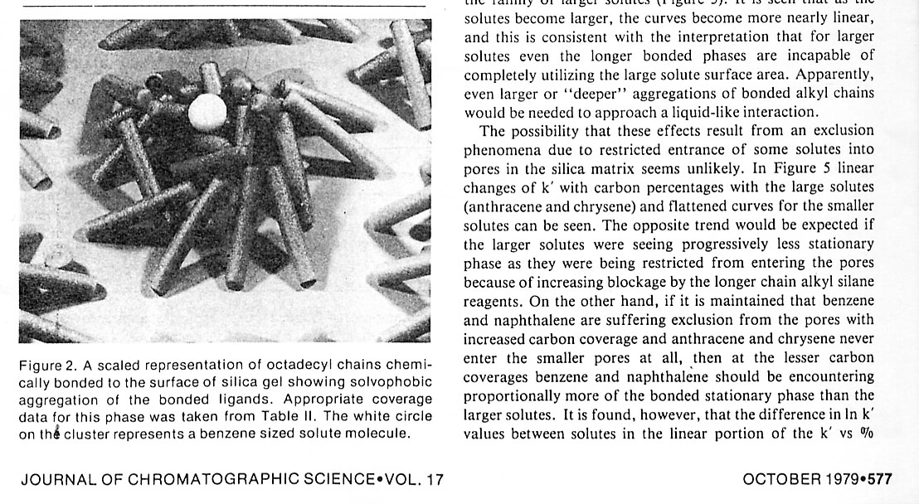
アルキル基の寝込みによる説明の元となったと思われる論文
1979年
アルキル基の寝込みに関する論文
C18の寝込みについて記述されている

Slide 5
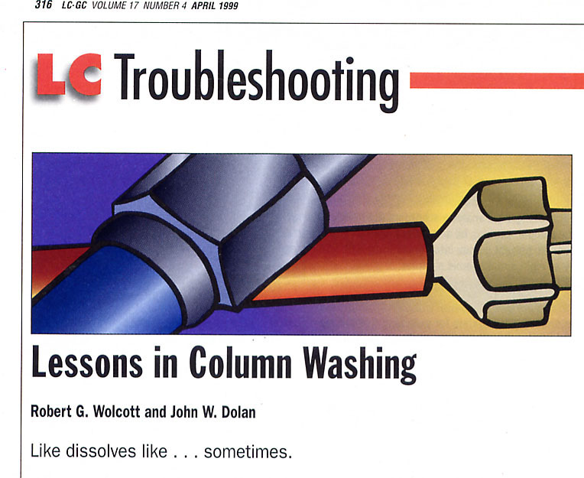
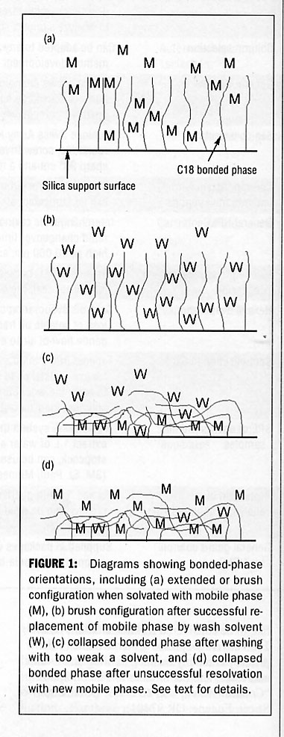
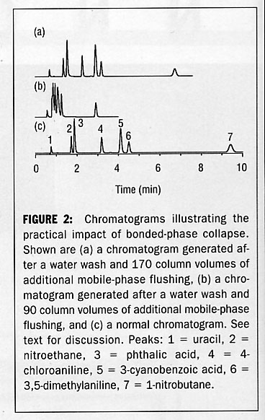
従来のアルキル基の寝込みによる説明
1999年アルキル基の寝込みによる保持減少の記述のある報文

Slide 6
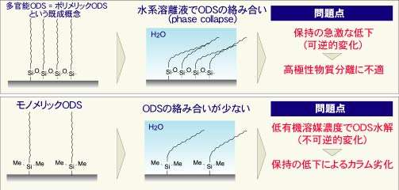
HPLCカラムメーカーのよるアルキル基の絡み合い説
ポリメリックＯＤＳはリガンド密度が高く，耐酸性はあるものの，リガンドの絡み合いや寝込み（collapse)によって，水１００％系では保持の急激な低下（可逆的）が生じるとされています。これは 多官能ＯＤＳ=ポリメリックＯＤＳという誤解によるものです。
Imtakt websiteより（http://www.imtakt.com/jp/Products/Unison/Ucollapse.htm）

Slide 7
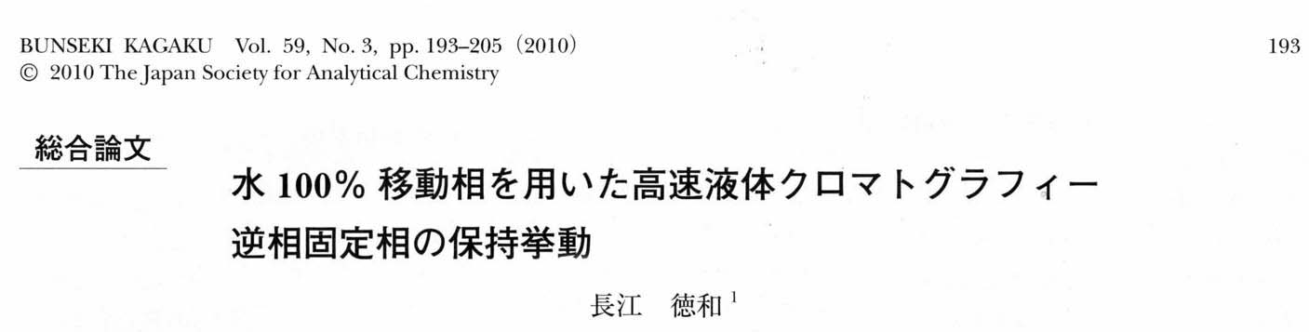
保持の減少の本当の原因は？
細孔からの移動相の抜け出し

Slide 8
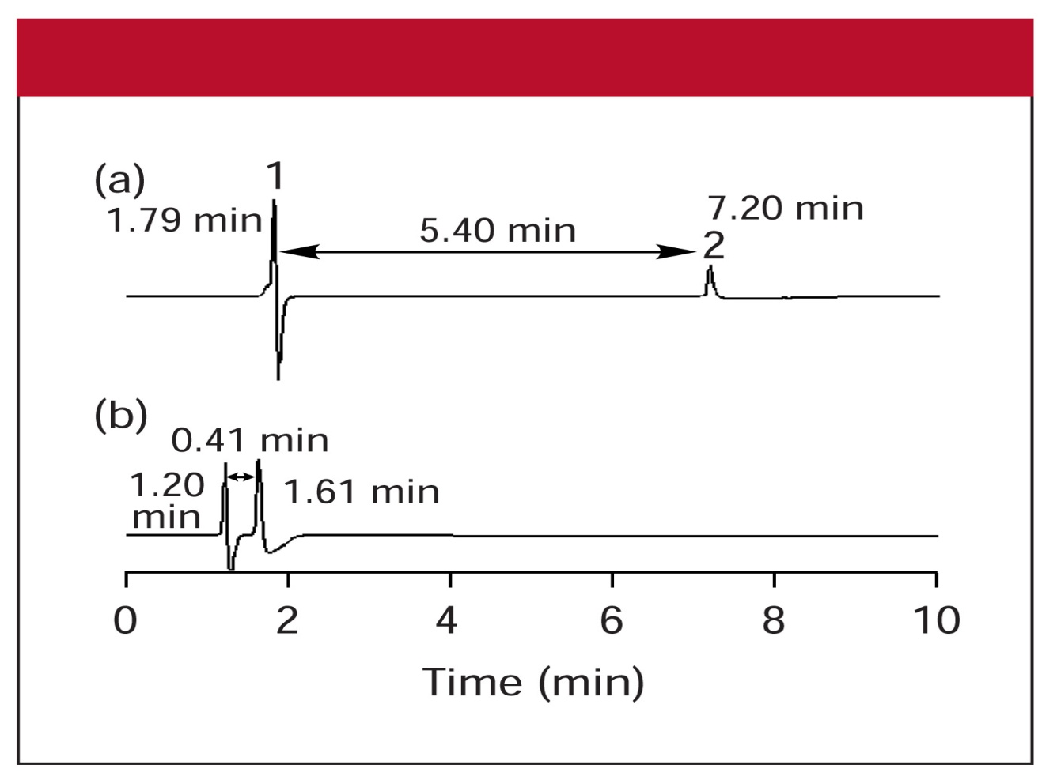
ODSカラムの保持挙動（水100%）
条件
カラム：ODS 4.6 x 150 mm
移動相：水
カラム圧力：6.0MPa
カラム出口以降： 1.7MPa
流速: 1.0 mL/min
温度: 40 ℃
検出: RI
試料: 1. 亜硝酸ナトリウム
2. 2-プロパノール
１時間通液停止後再度通液し測定
N. Nagae, T. Enami and S. Doshi, LC/GC North America October 2002.
保持時間：5.40minから0.41minに減少
再現性がない
Notes:
・亜硝酸ナトリウムは通液停止後、溶出時間が0.5分早くなっています。この容積(0.5mL)に相当する移動相が充填剤細孔内から抜け出ています。また、カラム重量も0.5g軽くなっています。

Slide 9
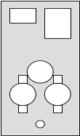
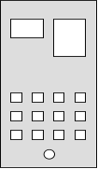
ポンプ停止後のカラムの状態
初期 試料は保持している。
カラム
ポンプ
インジェクター
ポンプを止め圧力が0になったら、すぐにカラムIN側に密栓をする。
カラム
インジェクター
ポンプ
カラムOUT側から移動相が出てくる。(0.59mL)
その後送液開始すると保持はすでに短くなっている。
Notes:
・ポンプ2を用いカラムout側の背圧を調整します。水移動相を用いた場合にはポンプを停止すると充填剤細孔から水が抜け出し手しまうため、ポンプ2により数秒30MPaの背圧をかけ、再度細孔内に水を入れます。このような装置をもちいることにより再現性の高い分析が可能になります。

Slide 10

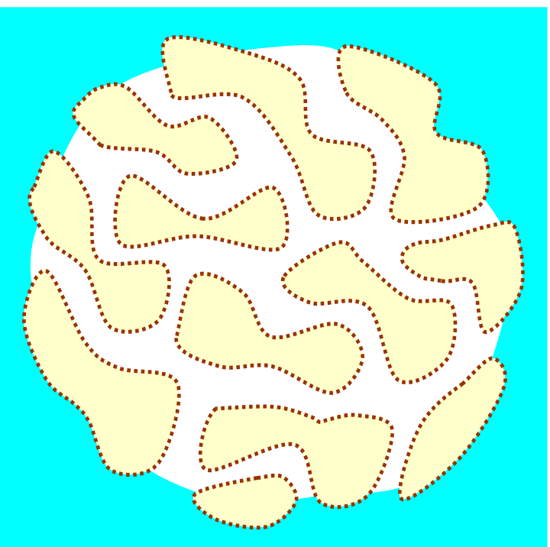
水100%移動相条件下で保持が減少する理由
カラム内のODS粒子
移動相：水
充填剤に圧力がかかっている場合
ポンプを停止し充填剤に圧力がからなくなると
細孔内に移動相が満たされている状態
細孔内から移動相が抜け出た状態
細孔内から移動相が抜けた後、16MPa以上の圧力をかけないと戻らない。
細孔内に移動相を戻すためには有機溶媒を70%以上含む移動相に置換しなくてはならない。

Slide 11
細孔から移動相を抜け出させるためにどんな力が作用しているか？
毛管作用

Slide 12
毛管現象とは
（岩波 理化学辞典 第5版）
液体中に細い管（毛細管）を立てると、管内において液面が管外よりも上がりまたは下がる現象。液体分子間の凝集力と液体と管壁の間の付着力との大小関係により，液体が管を濡らす（付着力が大きい）ときは液面は上昇し、濡らさないときは下降する。管の内外の液面の高さの差をh、管の半径をr、液体の密度をρ、液体の表面張力をγ、接触角をθ、重力加速度をgとすれば、h=2γcosθ/rρgとなる。

Slide 13
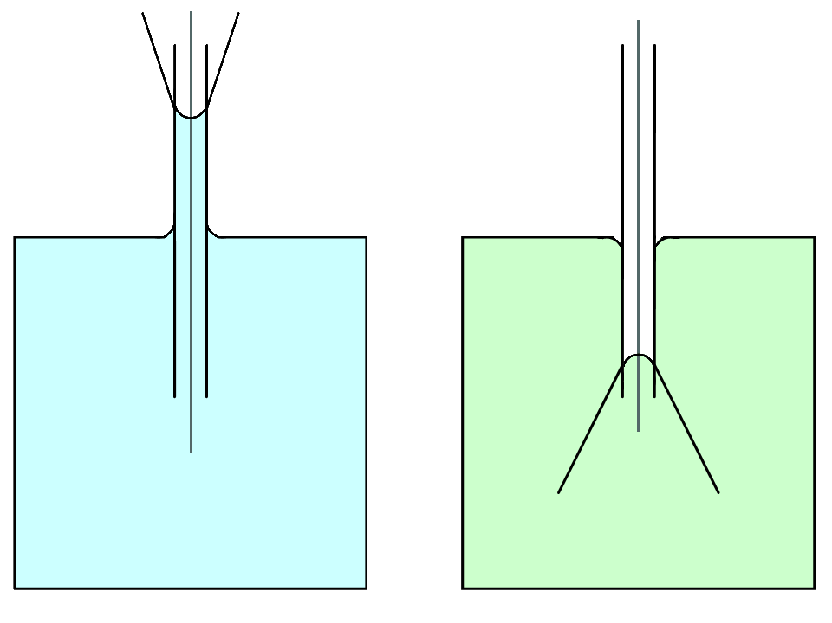
毛管現象
Capillarity, Capillary phenomenon
水とガラス管の場合
水とテフロン管の場合
毛管現象の式:
h=2γ cosθ /(rρg)
: 表面張力
: 液体の密度（比重）
θ
g
r
h
r
h
θ
液体が管に濡れる場合
θ < 90°
液体が管に濡れない場合
θ > 90°

Slide 14
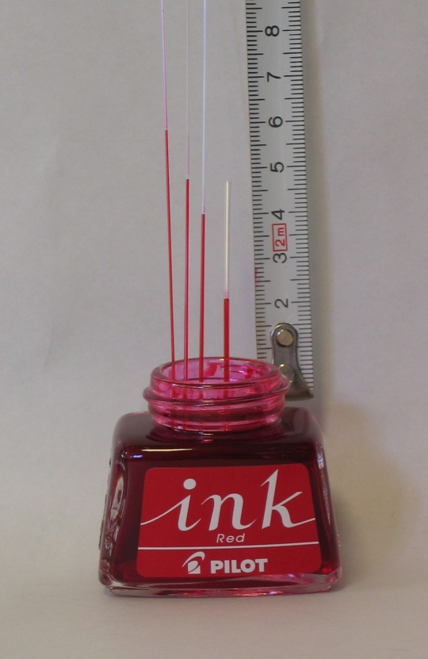
毛管現象
内径0.5mmのガラス管
10nm
内径0.5mmのガラス管内で赤インクは6cm上昇する。この場合に作用してる圧力は0.006気圧である。内径が1μmでは30m上昇し、3気圧の圧力が作用していることになる。
カラムを大気圧状態にして、移動相を逆相充填剤の細孔から抜け出させるために必要な圧力は１気圧である。充填剤の細孔の大きさを考慮すると毛管現象によりこの１気圧は簡単に発生する。

Slide 15
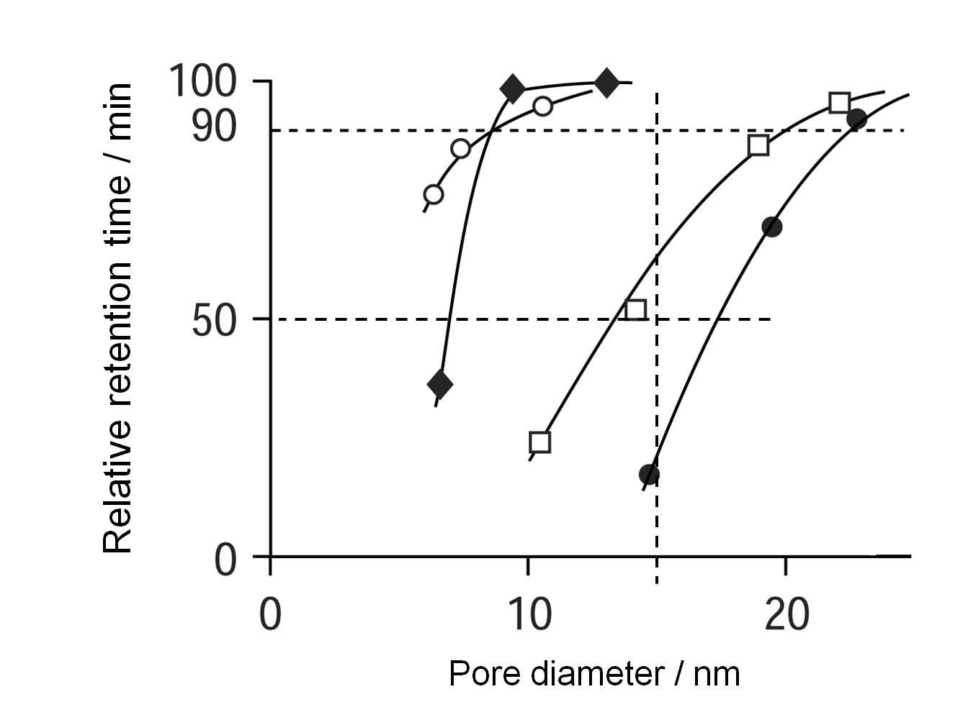
アルキル鎖長と細孔径の影響
ポンプ停止1時間後の保持比較
%
C1
C30
C8
C18

Slide 16
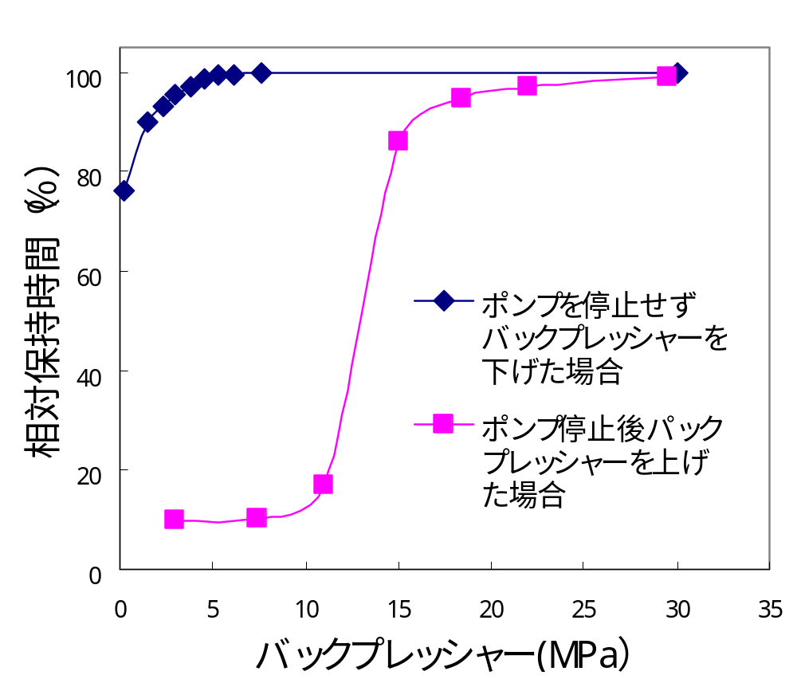
バックプレッシャーの影響
カラム：C18 (10.3nm)
4.6 x 150 mm
粒子径：5 μm
カラムのみにかかる圧力：6 MPa
移動相：水
流速：1.0 mL/min
温度：40℃
試料：2-プロパノール
＊カラムの後に内径0.13mmの配管を0.2から3m接続し、カラムのout側に圧力がかかった状態で測定
＊ポンプ停止前の保持を100%とし、ポンプ停止後再通液時の保持の割合を縦軸としました。
ヒステリシス
T. Enami and N. Nagae, American Laboratory October 2004.

Slide 17
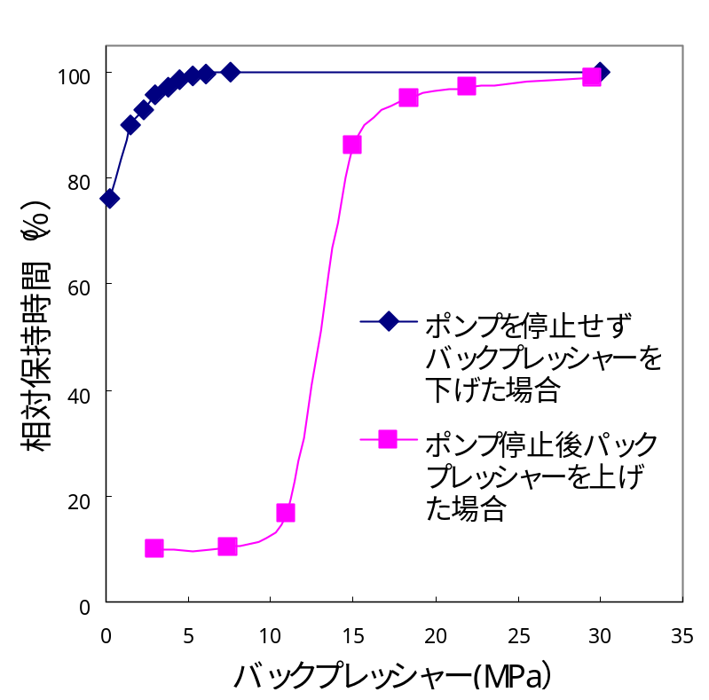
カラム内充填剤の細孔内の状態
Column: C18 (10) 5 μm 150 x 4.6mm, Mobile phase: Water, Flow rate: 1.0mL/min, Temperature:40℃
カラム入口の圧力
カラムで口の圧力
① 8.5 MPa
2.5 MPa
⑤
③
④
② 17 MPa
11 MPa
③ 22 MPa
16 MPa
④ 36MPa
30 MPa
②
⑤ 11MPa
5 MPa
①
細孔内に移動相が入り込んでいる状態
細孔内から移動相が抜け出た状態
T. Enami and N. Nagae, American Laboratory October 2004.
Notes:
・カラム内の充填剤の状態を示します。ポンプを一度停止した後再度通液開始した①の場合には充填剤細孔内には水が入っておりません。②でカラムin側の充填剤細孔に水が入り込み始めます。④で全ての細孔内に水が入り、バックプレッシャーを5MPaに下げた⑤の状態でも同様に細孔内に水は入ったままです。

Slide 18
バックプレッシャーの影響
16MPaで細孔径内に水が入りことから
C18表面と水との接触角を計算すると
１２６度となる
カラム：ODS(10.3nm)
4.6 x 150 mm
粒子径：5 um
カラムのみにかかる圧力：6 MPa
移動相：水
流速：1.0 mL/min
温度：40℃
試料：2-プロパノール
＊カラムの後に内径0.13mmの配管を0.2から3m接続し、カラムのout側に圧力がかかった状態で測定
＊ポンプ停止前の保持を100%とし、ポンプ停止後再通液時の保持の割合を縦軸としました。
ヒステリシス
T. Enami and N. Nagae, American Laboratory October 2004.

Slide 19
アルキル鎖長と細孔径の影響
ポンプ停止1時間後の保持比較
毛管現象の式:
h=2γ cosθ /(rρg)
%
126度
C1
C30
C8
C18
108度
140度

Slide 20
水100%移動相で安定な保持を得るためには
逆相充填剤は水に濡れない－接触角は90度以上
毛管作用によって抜け出そうとする圧力が大気圧（0.1MPa)以下であればよい
細孔径が10nmの充填剤の場合
C8 :水との接触角は140度→→大気圧以上→→移動相抜ける
C18 :水との接触角は126度→→大気圧以上→→移動相抜ける
C30 :水との接触角は108度→→大気圧以下→→移動相抜けない

Slide 21
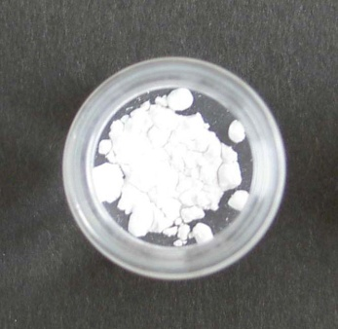
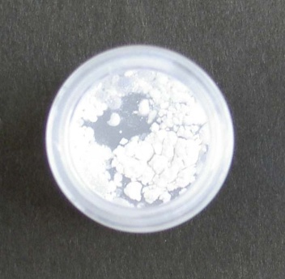
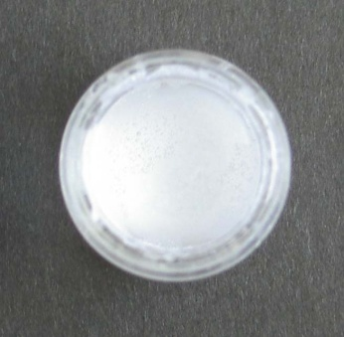
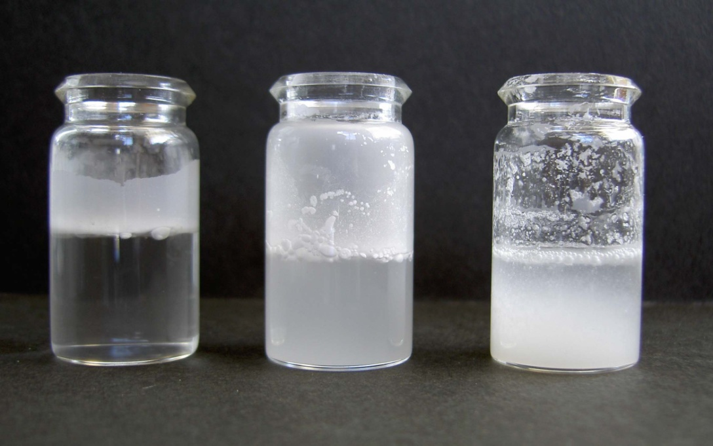
C18表面と30%メタノールは濡れるか？
それぞれの溶液にC18充填剤を混ぜ、超音波の振動を加えながら撹拌混合した。
・70%メタノールでは超音波の振動を加えなくても完全にC18充填剤が分散する。分散後沈降し始める。
・50%メタノールでは一部分散している。（超音波振動を加えない場合は全く分散しない）
・30%メタノールでは全く分散していない。
メタノール濃度が50%以下の溶液はC18表面に濡れないため、細孔内に入り込めない。しかし、圧力をかける、また100%メタノールで濡れている状態から溶液を切り替えた場合には30%メタノールでも細孔内に入り込み、その後大気圧にしても細孔から抜け出すことはない。
メタノール/水
(30:70) (50:50) (70:30)
T. Enami and N. Nagae, BUNSEKI KAGAKU, 53 (2004) 1309.
Notes:
・メタノール/水(50:50)の溶液にもODS充填剤は濡れません。C18で固相抽出をする場合または乾燥したODSのガラスカラムを用いる場合、必ずコンディショニングと称してメタノールを流します。これはメタノール/水(50:50)の溶液を流しても充填剤細孔内に溶媒が入り込まず、保持しないためです。

Slide 22
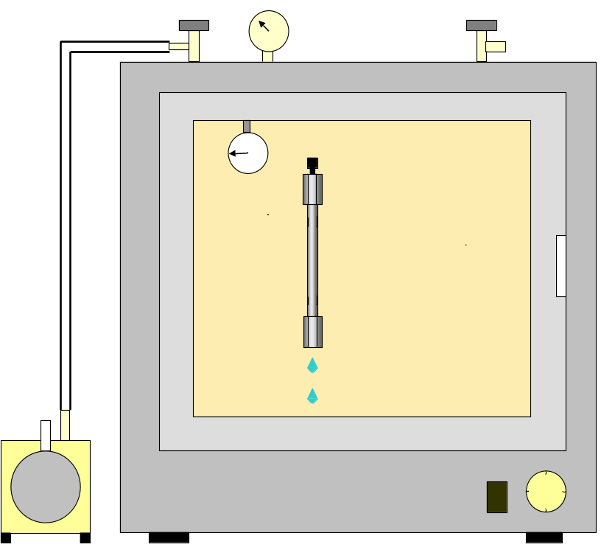
大気圧が１気圧以下であるならば
＊真空ポンプでカラム内の圧力を大気圧以下にし、20分間放置
＊充填剤細孔から移動相が抜けた場合にはカラムの重量が変化

Slide 23
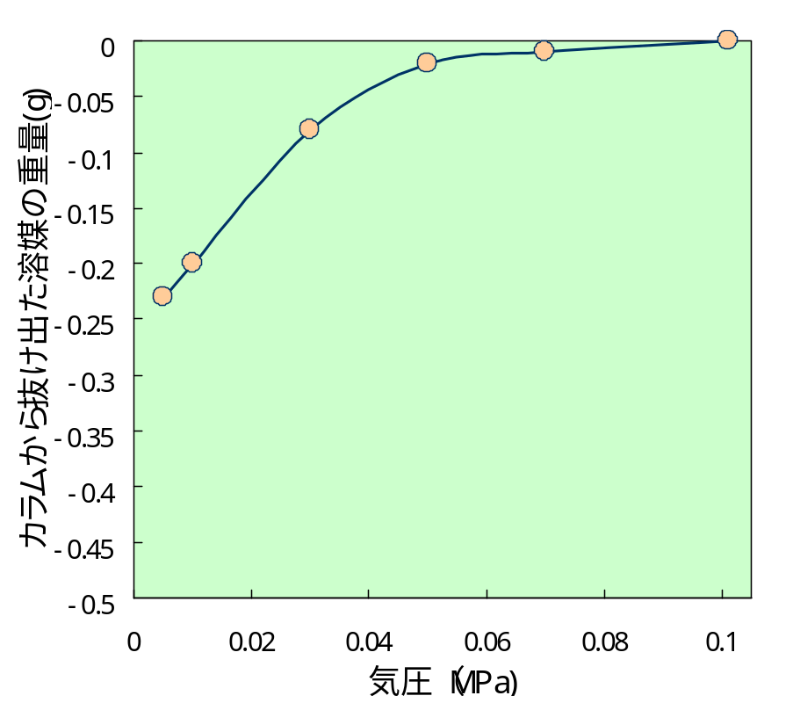
ODS充填剤中の10%メタノール溶媒の状態
カラム: C18, 5 μm - 250x4.6mm
カラム内溶媒: メタノール/水=(10:90)
カラム温度: 40 ℃
放置時間：20分間
＊10%メタノールをカラムに通液した場合はポンプ停止後でも保持の変化は認められず、充填剤細孔から溶媒が抜けることはない。
＊模擬的に大気圧を１気圧以下にした場合、0.05MPa未満ではカラムの重量が減り、充填剤細孔内から溶媒が抜け出ている。

Slide 24
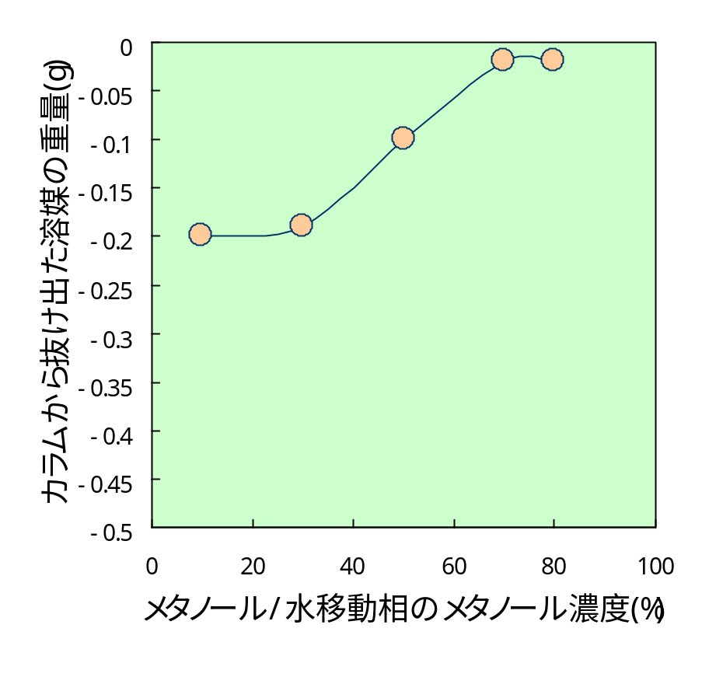
C18充填剤中の0.01MPaでの溶媒の状態
カラム: C18, 5 μm - 250x4.6mm
模擬大気圧: 0.01MPa
カラム温度: 40 ℃
放置時間: 20分間
＊70%以上のメタノールをカラムに通液した場合は0.01MPaでも充填剤細孔からの溶媒の抜け出しはほとんど認められず、50%以下では溶媒の抜け出している。
＊70%以上のメタノールではODS充填剤が濡れるため、毛管作用により細孔内へ入り込む力が働き、充填剤細孔から溶媒は抜けでないが、50%以下では濡れないため、抜けようとする。
C18表面と移動相の接触角が90°以上

Slide 25
発表文献
1. 『水100%移動相を用いた高速液体クロマトグラフィー逆相固定
相の保持挙動』長江徳和、榎並敏行、分析化学，49, 887 (2000).
2. 『水100%移動相を用いたHPLC逆相固定相の保持挙動(2)』
榎並敏行，長江徳和， Chromatography, 22, 33 (2001).
3. "The Retention Behavior of Reversed-Phase HPLC Columns with 100%
Aqueous Mobile Phase" N. Nagae, T. Enami and S. Doshi, LCGC North
America, 20, 10 (2002).
4. "Retention Behavior of Reversed-Phase HPLC Columns with 100%
Aqueous Mobile Phase "T. Enami and N. Nagae, American
Laboratory, 36, 10 (2004).
5. 『逆相液体クロマトグラフィーにおける固定相の濡れ特性及び
毛管作用』榎並敏行，長江徳和， 分析化学, 53, 1309 (2004).
6. 総合論文『水100%移動相を用いた高速液体クロマトグラフィー
逆相固定相の保持挙動』長江徳和、分析化学，59, 193 (2010).
充填剤細孔内からの移動相の抜け出し
細孔径，アルキル基，温度，塩の種類・
濃度などの影響
移動相の抜け出し現象のヒステリシス
毛管現象の適応
総合論文として上記内容と新たな実験結果のまとめ

Slide 26
逆相固定相のアルキル基：寝込んで
（絡み合って）いるのか（Ligand Collapse)
または立ち上がっているのか？
一般的にはアルキル基は立ち上がっていると考えられている？
しかし視点を変えると違った見方ができる
Notes:
水移動相条件で逆相カラムを用いた場合に，保持時間が減少することが知られています。この保持の減少はアルキル基の寝込みが原因であるとの報告が1980年来，多くの研究者により発表されてきました。しかし，長江らは2000年に水移動相条件での保持の減少はアルキル基の寝込みではなく，充填剤細孔からの水の抜け出しが原因であると発表し，さらにこの抜け出しは毛管作用で起こっていることを明らかにしました。以前言われていたアルキル基の寝込みについて，実はどうなのだろうかと考え，このようなタイトルの考察をしました。まず，有機溶媒の溶媒和についての基礎的な考察から行い，メタノール・水，テトラヒドロフラン・水移動相の分離から，固定相の状態について考察しました。

Slide 27
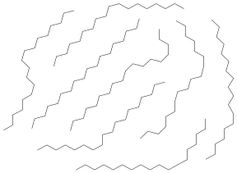
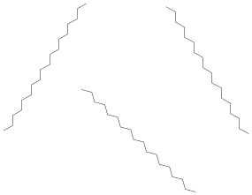
有機溶媒中でのオクタデカンの状態
メタノールにオクタデカン（C₁₈H₃₈)は混ざらない（溶けない）
メタノールとの接触面積が最低になるようなコンフォメーションをとると考えられる
テトラヒドロフラン（THF)にオクタデカン（C₁₈H₃₈)は溶ける
Notes:
C18固定相のオクタデカン単体は有機溶媒に溶解するかどうかを考えました。メタノールはヘキサンですら混ざらなく，炭素数１８のオクタデカン（C18H38)はほとんど溶けないと考えられます。テトラヒドラフラン（THF)はどうでしょうか。THFは多くの化合物を溶解することができ，以前からゲルパーミションクロマトグラフィ(GPC)の移動相として用いられています。溶解力の高いTHFはオクタデカンを溶かすことができます。

Slide 28
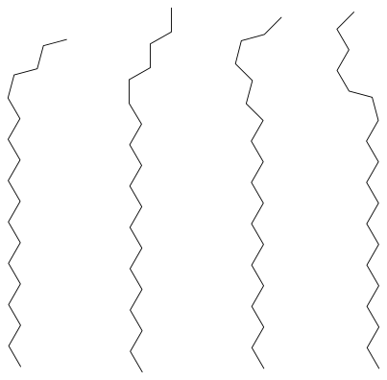
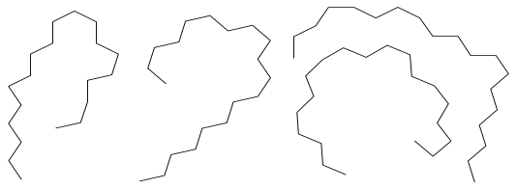
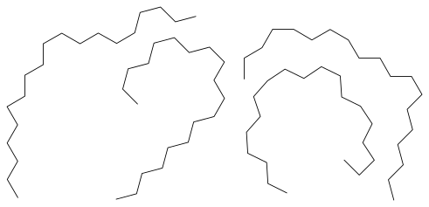
C18表面上での溶媒和の概略図
テトラヒドロフラン
メタノール
アセトニトリル
オクタデシル基は寝込み，表面に少量のメタノールが溶媒和している
メタノールと同様に，オクタデシル基は寝込んでおり，表面にアセトニトリルが溶媒和している
オクタデシル基は立ち上がっており，全体にテトラヒドロフランは溶媒和している
ほとんど（95%以上）固まった状態であると推測される
Notes:
有機溶媒和量の結果とオクタデカンのそれぞれの有機溶媒への溶解性から，メタノールのC18固定相への溶媒和はアルキル基が固まった（寝込んだ）状態で，表面にメタノールがOHを外に向け存在していると考えられます。また，THFは濃度が低く溶媒和量が少ない場合にはアルキル基は固まった状態であると考えられますが，ある程度の溶媒和量からはアルキル基固定相内部まで入り込んだ状態になると推察されます。アセトニトリルの溶媒和量はメタノールとTHFの中間状態であるため，アセトニトリルは多くは表面に存在していますが，一部は固定相内部に入り込んでいると考えられます。

Slide 29
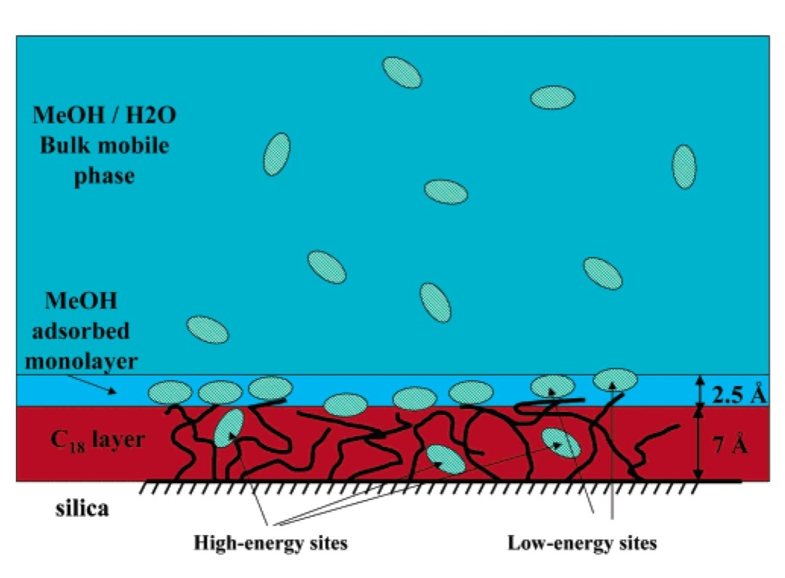
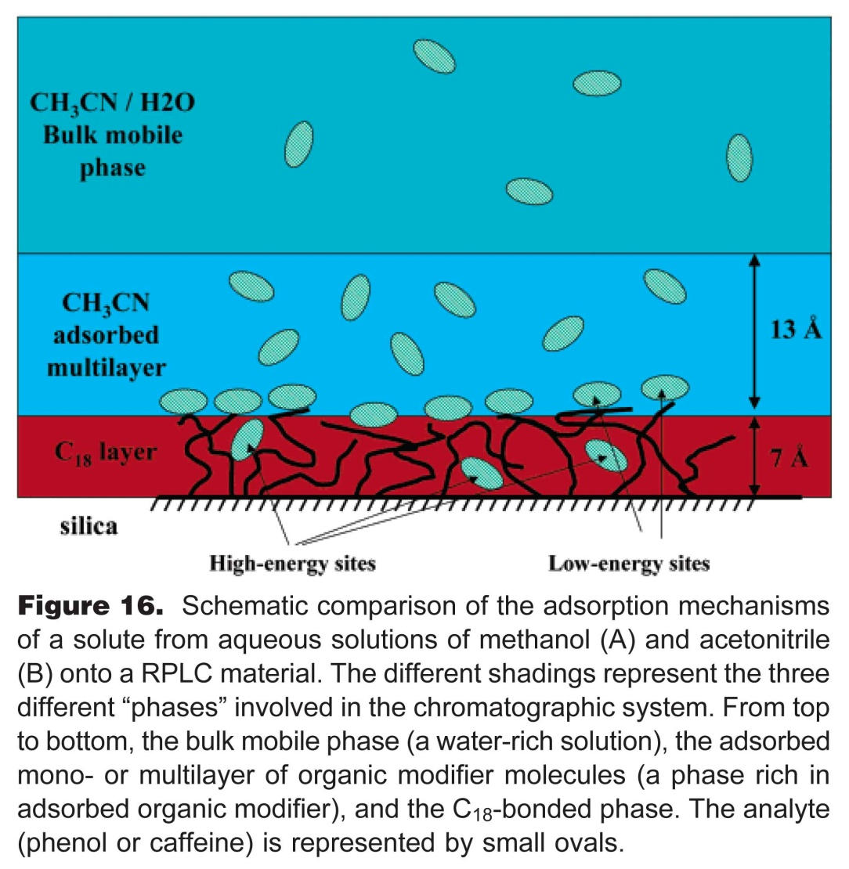
ラマンスペクトルによる溶媒和量の測定
Adsorption Mechanism in RPLC. Effect of the Nature of the Organic Modifier
Fabrice Gritti, and Georges Guiochon, Anal. Chem., 2005, 77 (13), 4257-4272

Slide 30
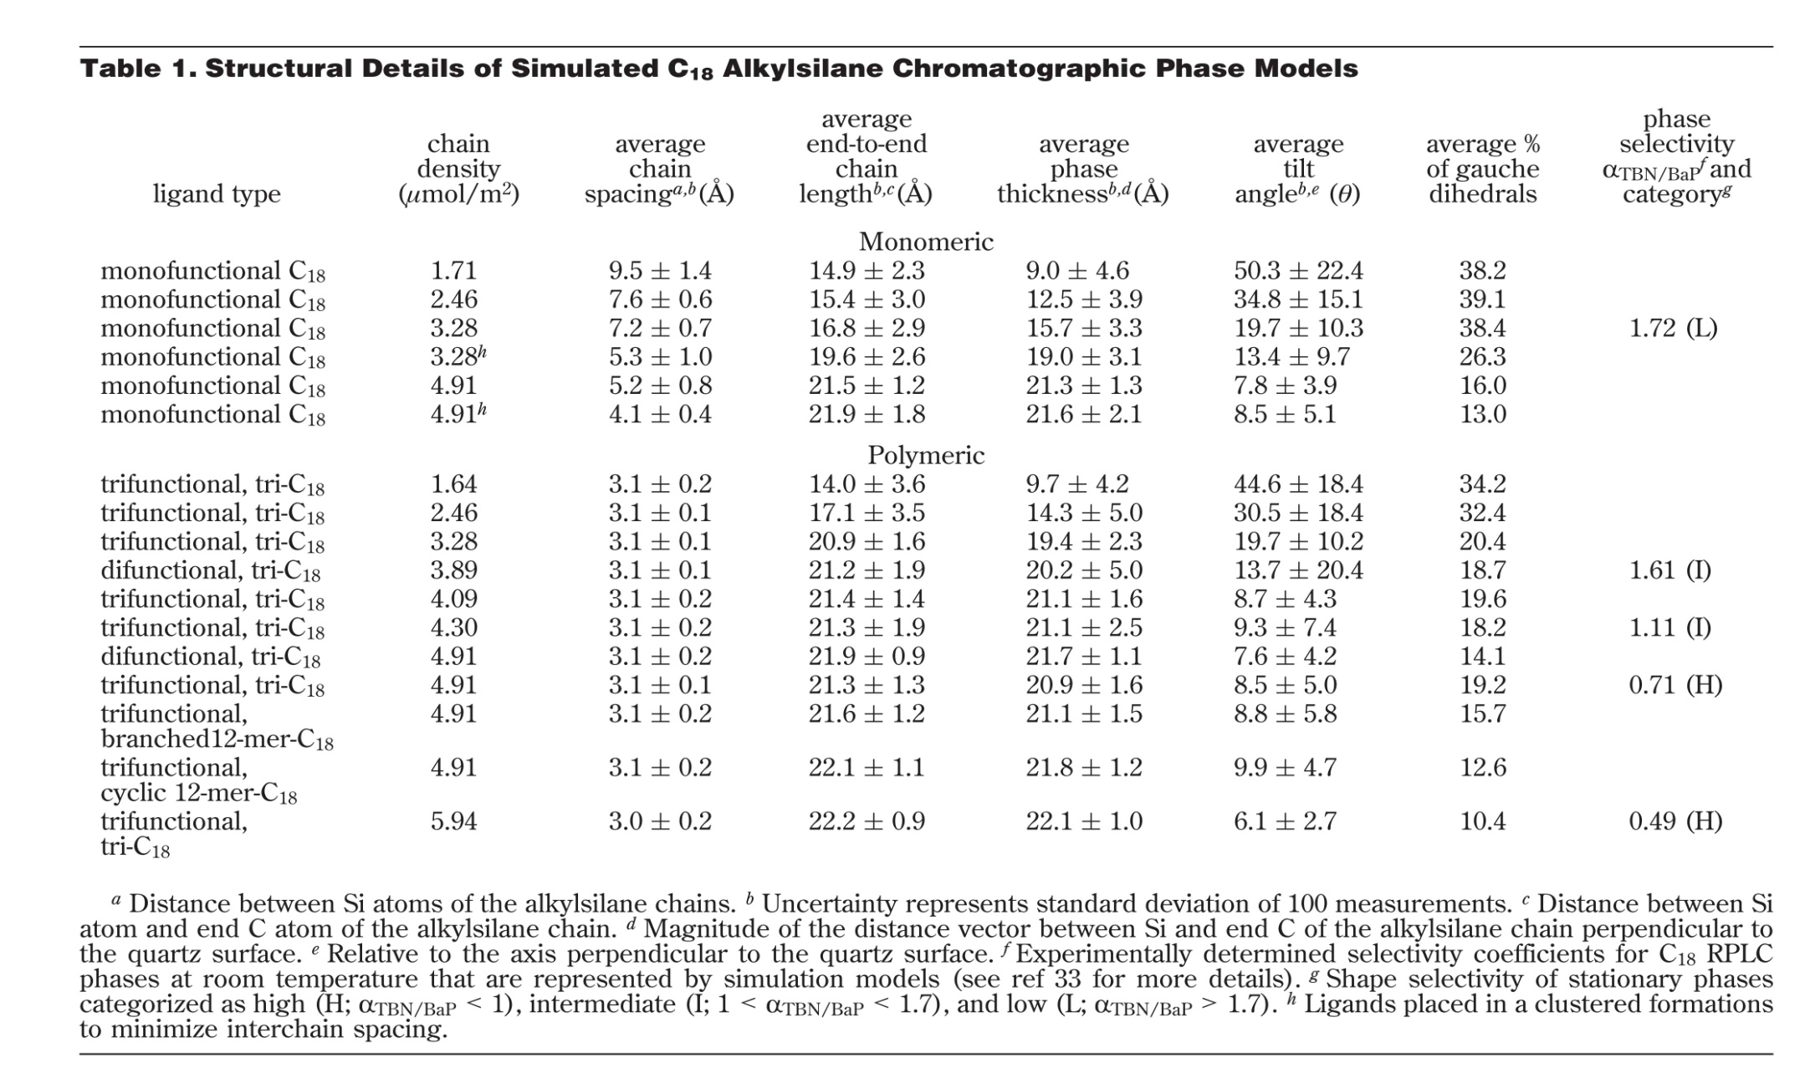
Molecular Dynamics Simulations of Alkylsilane Stationary-Phase Order and Disorder. 1. Effects of Surface Coverage and Bonding Chemistry
Katrice A. Lippa, Lane C. Sander, and Raymond D. Mountain
Anal. Chem., 2005, 77 (24), 7852-7861

Slide 31
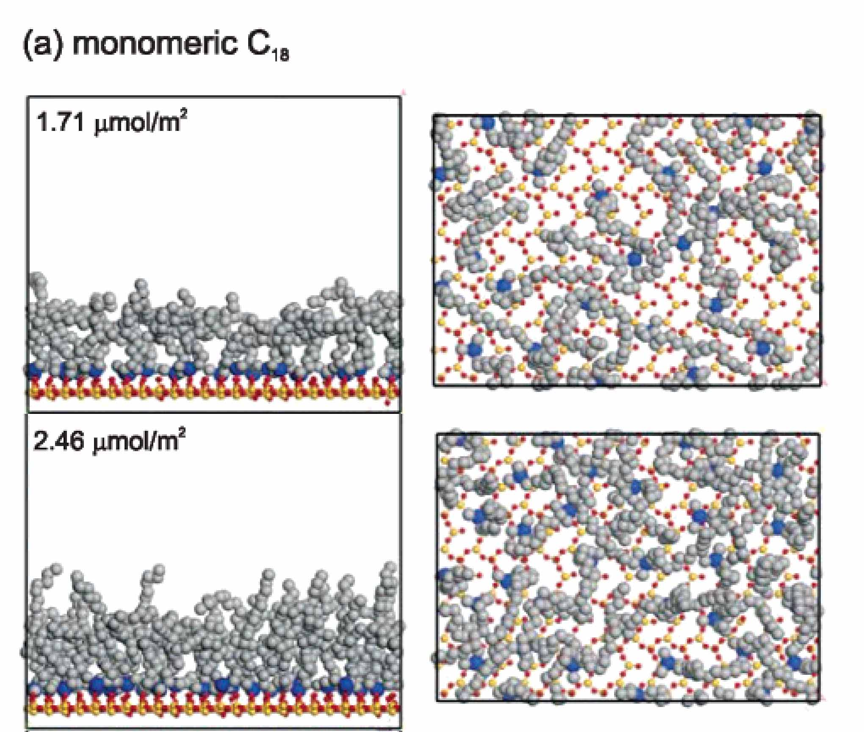
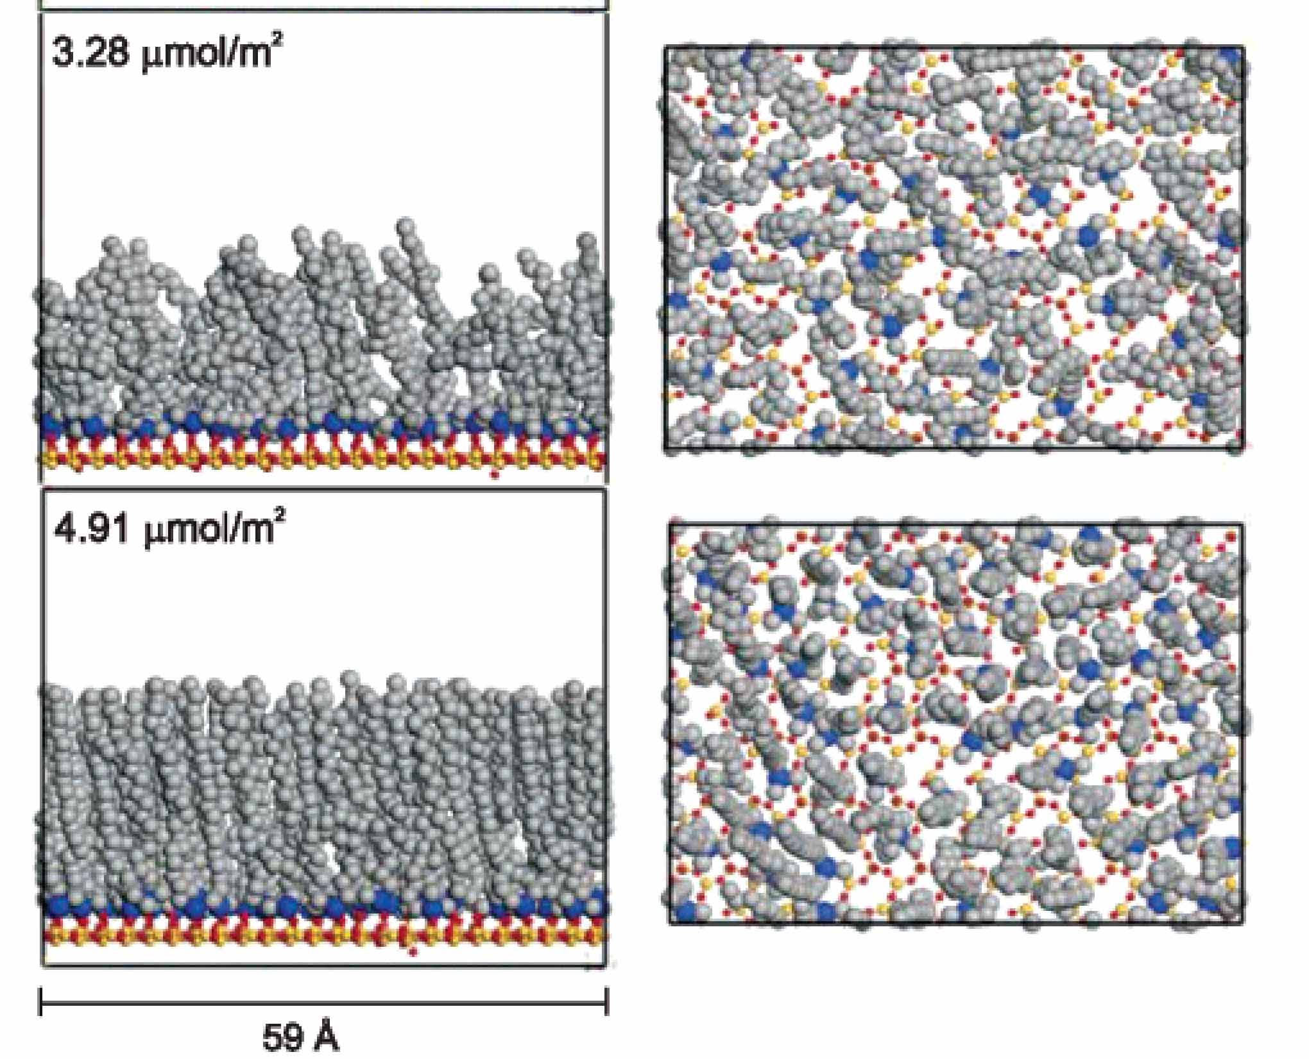
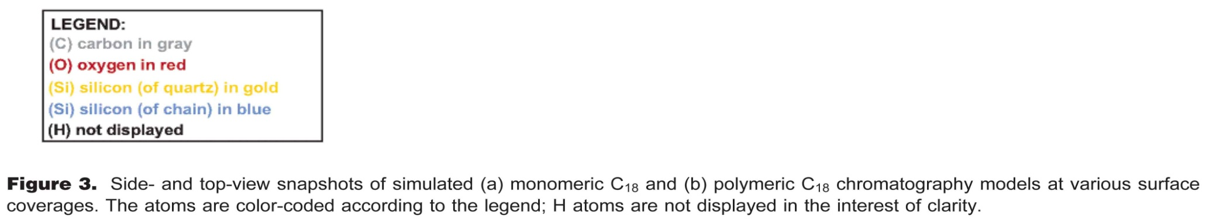

Molecular Dynamics Simulations of Alkylsilane Stationary-Phase Order and Disorder. 1. Effects of Surface Coverage and Bonding Chemistry
Katrice A. Lippa, Lane C. Sander, and Raymond D. Mountain
Anal. Chem., 2005, 77 (24), 7852-7861

Slide 32
移動相中の有機溶媒の固定相への溶媒和の測定
有機溶媒の保持係数から
移動相と固定相の分配量を計算
有機溶媒の固定相への
分配量を溶媒和量と仮定

Slide 33
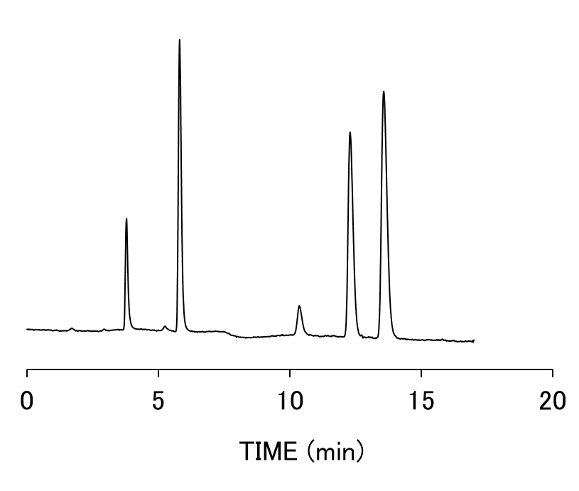
アルコール類の分離
2
5
カラム：ODS 250 x 4.6 mm
移動相：水
流速: 1.0 mL/min
温度： 40 C
検出：RI
試料: 1. メタノール
2. エタノール
3. アセトニトリル
4. 1-プロパノール
5. 2-プロパノール
4
1
3
逆相ＬＣの移動相で用いられる有機溶媒も保持し，分離できる

Slide 34
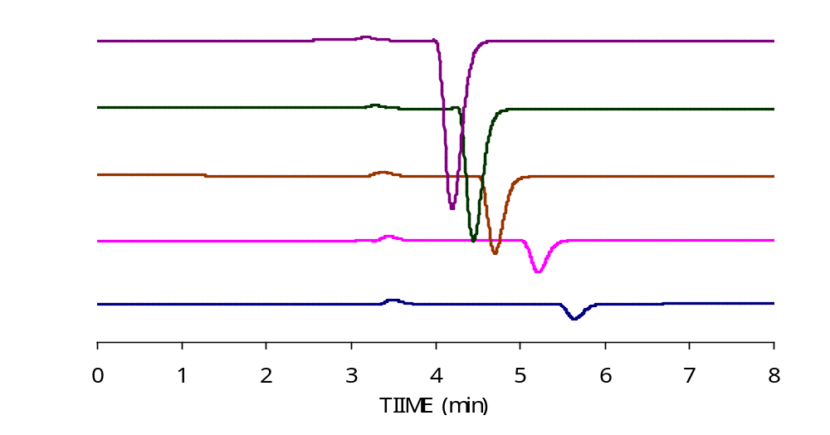
アセトニトリル・水移動相を用いたｔ０（亜硝酸ナトリウム）とアセトニトリル（ベイカントピーク）のクロマトグラム
t₀ (Sodium nitrite)
Acetonitrile/water=(20:80)
カラム：C18 4.6x150mm
流速：0.5 mL/min 温度：40℃
System volume
0.291 min
Acetonitrile/water=(10:90)
Acetonitrile/water=(5:95)
t_{s} (Vacant peak of acetonitrile)
Acetonitrile/water=(2:98)
Acetonitrile/water=(1:99)
アセトニトリルは保持しており，固定相中に分配する。この分配量を溶媒和量とする
Notes:
C18カラムに水移動相を用いると，有機溶媒は保持します。1%のアセトニトリル（アセトニトリル/水=1:99）の移動相を用いてもアセトニトリルは保持します。この図では0.1%亜硝酸ナトリウム水溶液を注入しており，アセトニトリルはマイナスにピークが出現するベイカントピークになります。移動相の有機溶媒濃度の増加につれ保持は小さくなりますが，それでも保持しております。有機溶媒が保持していることは，固定相に有機溶媒が分配していること意味しています。それぞれの移動相には一定量の有機溶媒が含まれており，また保持(k)の値により移動相中と固定相中の有機溶媒量の比が決定されるため，この両値から固定相中の有機溶媒の分配量を求めることができます。
k=（固定相中の有機溶媒量）/（移動相中の有機溶媒量）
また，t₀として用いた亜硝酸ナトリウムの溶出時間は短くなっています。このことは，固定相に分配（溶媒和）された有機溶媒も固定相の一部として働いており，溶媒和量の増加に伴い固定相の容量も増えたことが原因だと推察されます。

Slide 35
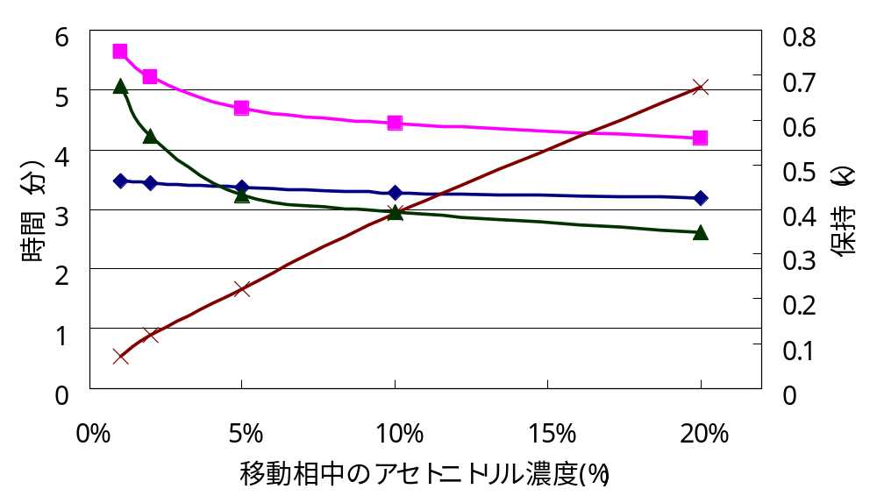
アセトニトリル・水移動相を用いた場合の保持時間，保持および固定相へのアセトニトリルの分配量
k = (t_{s}-t₀) / (t₀-system volume) k = S / M S = k x M
カラム：ODS 4.6x150mm，
カラム中の充填剤は約1.5gであり，この充填剤の約0.3g(0.35mL)がC18固定相に相当する
アセトニトリルの保持時間
0.101mL
亜硝酸ナトリウムの溶出時間
0.059mL
アセトニトリルの保持（ｋ）
0.033mL
0.017mL
固定相へのアセトニトリルの分配量
0.011mL
Notes:
アセトニトリルの保持時間（ピンクの線）と亜硝酸ナトリウム（ｔ０，青の線）の溶出時間から，それぞれの移動相でのアセトニトリルの保持（緑の線）が計算されます。それぞれの移動相はアセトニトリル濃度が決まっているため，移動相中に存在するアセトニトリル量に保持係数を乗じた値が固定相中に分配しているアセトニトリル量になります。

Slide 36
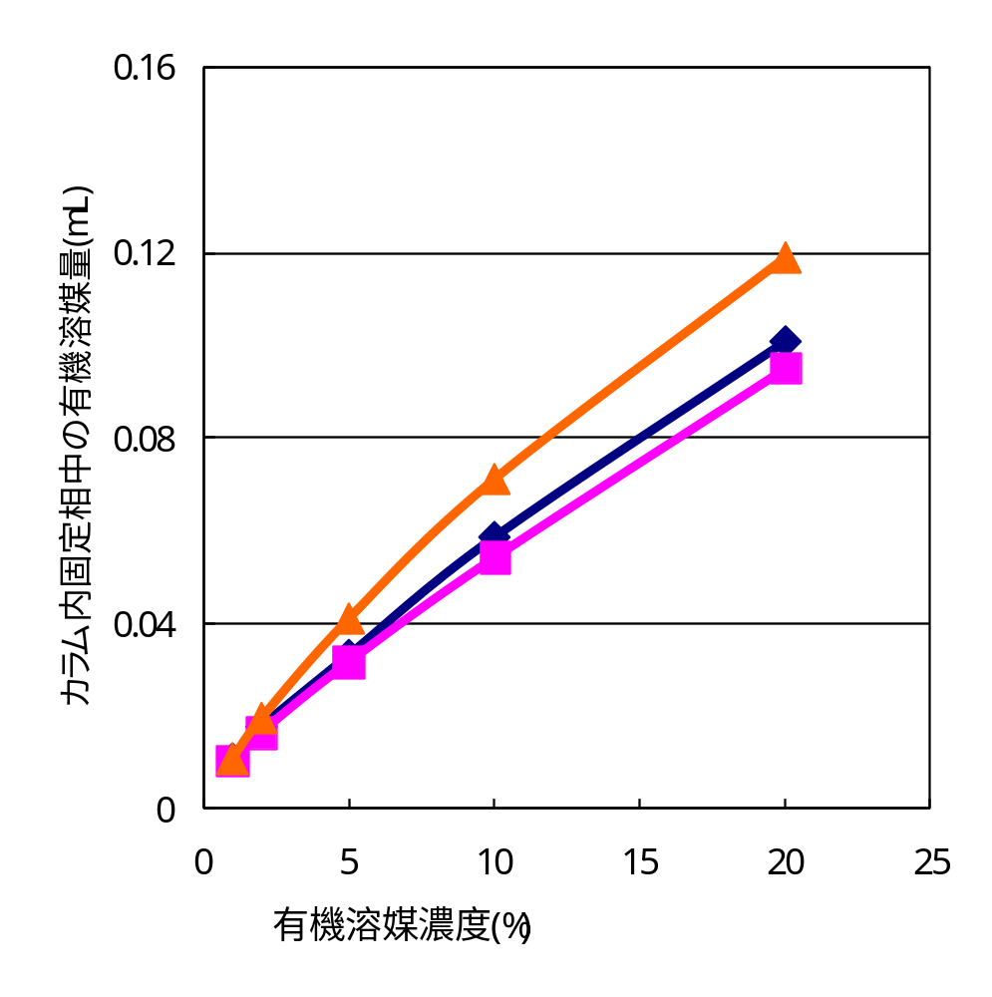
C1, C18およびC28固定相 へのアセトニトリルの分配量（溶媒和量）
TMS (C1)
C18
カラム: TMS (C1, %C: 5%)
C18 (%C: 16%)
C28 (%C: 16%)
4.6x150mm
C28
アルキル鎖長が長くなっても溶媒和量は大差ない
Notes:
C1 (TMS)，C18およびC28固定相を用いた場合のアセトニトリルの有機溶媒和量を示します。有機溶媒の濃度の異なる水溶液移動相での保持から溶媒和量を求めました。移動相中の有機溶媒の増加に伴いそれぞれのベイカントピークの保持も小さくなるため，誤差を顧慮し信頼の置けるデータとして有機溶媒量を20%までとしました。アセトニトリルの溶媒和量はアルキル鎖長の異なる固定相でも，全てほぼ同じ値になりました。

Slide 37
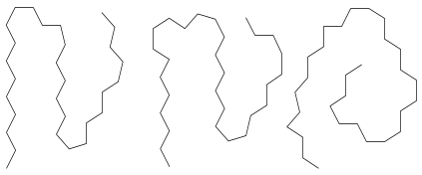


C1, C18およびC28固定相の状態
移動相：CH₃CN/H₂O
: Acetonitrile
C28
C18
C1 (TMS)
疎水性表面上に溶媒和するため，アルキル鎖長が異なっていてもアセトニトリルの溶媒和量はほとんど同じである。
またラマンスペクトルを用いてアセトニトリルの溶媒和量を測定した報告もあるが，同様にC1, C8, C18固定相への溶媒和量は同じであると結論づけている。
Notes:
アセトニトリルにオクタデカン（C18H38)は溶けないため，C18およびC18固定相はアルキル基が固まった状態であると考えられます。また，それぞれの溶媒和量がほぼ同じであるため，アセトニトリルは固定相表面上に溶媒和しており，アルキル鎖長が異なっていても同じ疎水性の表面であれば，同量の溶媒和になると考えられる。

Slide 38
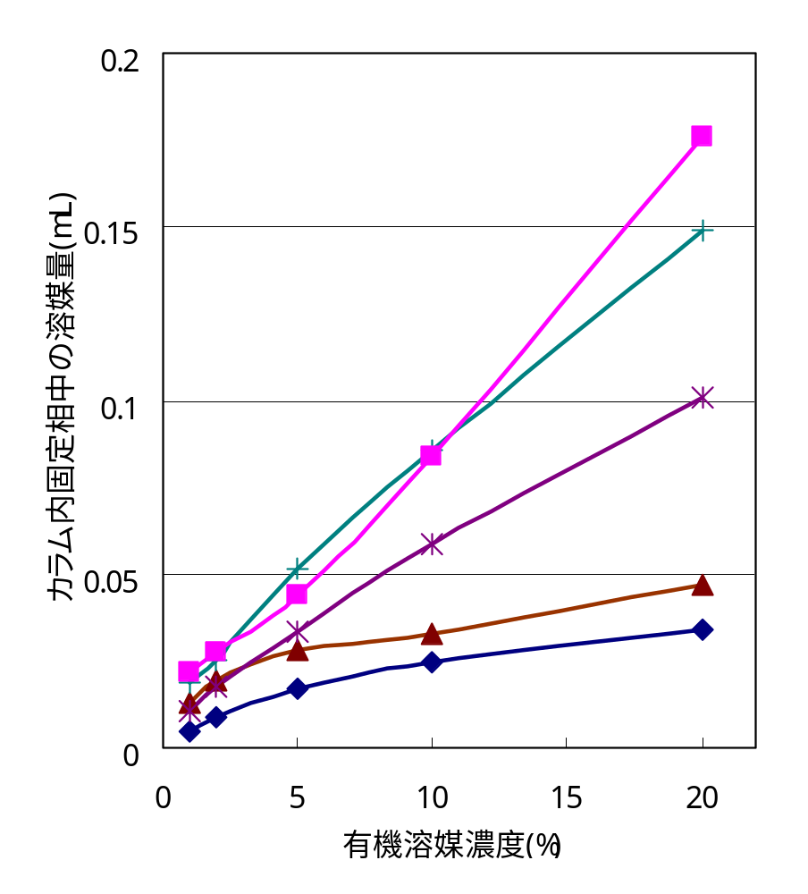
C18固定相への分配量（溶媒和量）
カラム：C18，（一部C28)
4.6x150mm
テトラヒドロフラン THF(C28)
テトラヒドロフラン THF
アセトニトリル
１）4.6x150mmカラムにC18充填剤は約1.5g入っている
２）C18の炭素含有量16%
C28の炭素含有量16%
カラム内のオクタデシル基の容量は約0.35mLと計算される
有機溶媒濃度20%でメタノールは約0.04mL，アセトニトリルは約0.1mL，テトラヒドロフランは約0.15mL溶媒和している。
エタノール
メタノール
Notes:
C18固定相を用いた場合の有機溶媒和量を示します。それぞれの有機溶媒の濃度の異なる水溶液移動相での保持から溶媒和量を求めました。また，C28固定相のTHF・水を用いた場合を参考値として追加しました。移動相中の有機溶媒の増加に伴いそれぞれのベイカントピークの保持も小さくなるため，誤差を顧慮し信頼の置けるデータとして有機溶媒量を20%までとしました。メタノール・水移動相ではメタノールの溶媒和量はあまり多くありませんが，THF・水移動相ではTHFの溶媒量は非常に多く，20%濃度でメタノールの約4倍量でした。また，この図には示しておりませんが，C28固定相のメタノール，エタノールおよびアセトニトリルの溶媒和量はC18固定相とほぼ同じ値になりました。

Slide 39
C18表面上での溶媒和の概略図
メタノール
アセトニトリル
テトラヒドロフラン
オクタデシル基は寝込み，表面に少量のメタノールが溶媒和している
オクタデシル基は寝込んでおり，表面にアセトニトリルが溶媒和している
オクタデシル基は立ち上がっており，全体にテトラヒドロフランは溶媒和している
Notes:
有機溶媒和量の結果とオクタデカンのそれぞれの有機溶媒への溶解性から，メタノールのC18固定相への溶媒和はアルキル基が固まった（寝込んだ）状態で，表面にメタノールがOHを外に向け存在していると考えられます。また，THFは濃度が低く溶媒和量が少ない場合にはアルキル基は固まった状態であると考えられますが，ある程度の溶媒和量からはアルキル基固定相内部まで入り込んだ状態になると推察されます。アセトニトリルの溶媒和量はメタノールとTHFの中間状態であるため，アセトニトリルは多くは表面に存在していますが，一部は固定相内部に入り込んでいると考えられます。

Slide 40
アセトニトリル・水移動相を用いた場合の保持時間，保持および固定相へのアセトニトリルの分配量
アセトニトリルの保持時間
0.101mL
亜硝酸ナトリウムの溶出時間
0.059mL
アセトニトリルの保持（ｋ）
0.033mL
0.017mL
固定相へのアセトニトリルの分配量
0.011mL
亜硝酸ナトリウムの溶出時間（t0）の減少量と固定相へのアセトニトリルの分配量の増加量が一致する
Notes:
アセトニトリルの保持時間（ピンクの線）と亜硝酸ナトリウム（ｔ０，青の線）の溶出時間から，それぞれの移動相でのアセトニトリルの保持（緑の線）が計算されます。それぞれの移動相はアセトニトリル濃度が決まっているため，移動相中に存在するアセトニトリル量に保持係数を乗じた値が固定相中に分配しているアセトニトリル量になります。

Slide 41
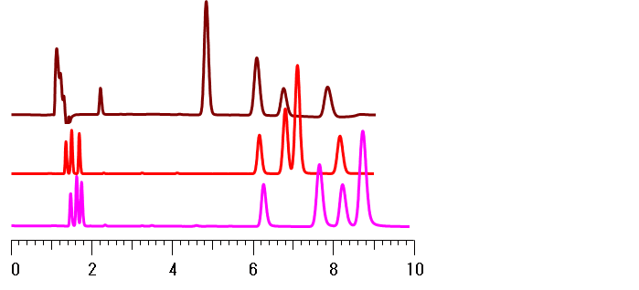
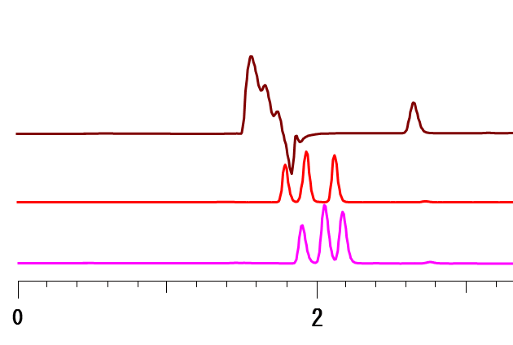
有機溶媒によるt0の変化
7
移動相：
カラム: C18, 5μm, 4.6 x 150 mm
カラム温度: 60 ºC, 検出: UV @ 250 nm.
アミルベンゼンの溶出量が約8mLになるように有機溶媒と水との混合比を決定
5
7
1
3
4
6
2
50% THF
1
2
3
4
5
6
7
74% アセトニトリル
5
1
2
3
4
6
82% メタノール
1. ウラシル，2. カフェイン，3. フェノール，
4. ブチルベンゼン, 5. o-ターフェニル，
6. ｱﾐﾙﾍﾞﾝｾﾞﾝ，7. トリフェニレン
(mL)
ウラシルｔ０の溶出量
１）溶媒和した有機溶媒とアルキル基の両方が固定相として働く。
２）溶媒和量の多い場合にｔ０は小さくなる
３）THFはメタンノールに比べ，0.25mL（=1.89-1.64）多くアルキル基に溶媒和していることになる
1.64mL
4
6
8
10
1.89mL
1.80mL
Notes:
C18カラムのt₀の溶出時間（溶出量）の変化量から，固定相の容量変化量（溶媒和量）を求めることができます。アミルベンゼンの保持が8分程度の移動相ではウラシルはほとんど保持せず，ほぼt₀であると考えられます。50%THF(THF/水=50:50),74%アセトニトリル(アセトニトリル/水=74:26)および82%メタノール(メタノール/水=82:18)を移動相として用いた場合のウラシルの溶出量はそれぞれ1.64mL，1.80mLおよび1.89mLとなりました。この値から，82%メタノールに比べ，74%アセトニトリルでは固定相内への有機溶媒の溶媒和量が0.09mL多いことを意味しており，50%THFは0.25mL多いことになります。

Slide 42
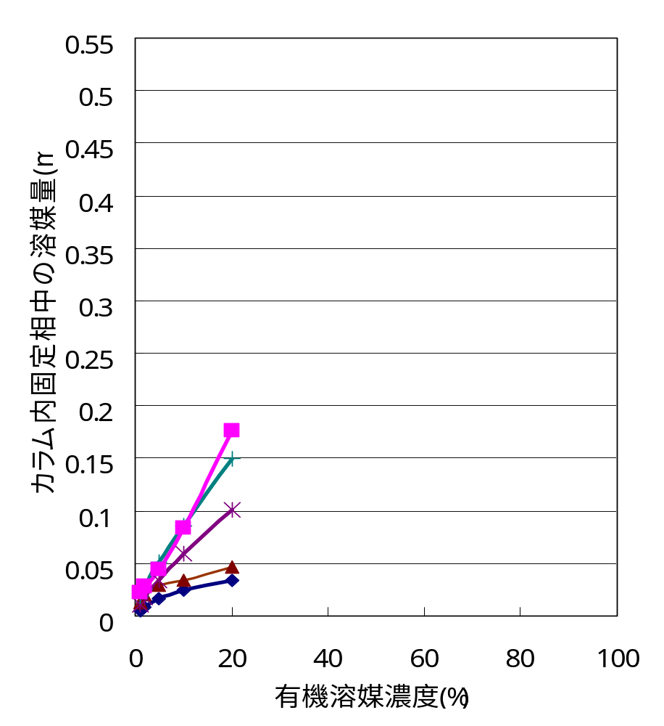
C18固定相への分配量（溶媒和量）
カラム：C18，C28, C8
4.6x150mm
テトラヒドロフラン THF(C28)
テトラヒドロフラン THF
THF(C28)
１）4.6x150mmカラムにC18充填剤は約1.5g入っている
２）C18の炭素含有量16%
C28の炭素含有量16%
カラム内のアルキル基の容量は約0.35mLと計算される
有機溶媒濃度20%でメタノールは約0.04mL，アセトニトリルは約0.1mL，テトラヒドロフランは約0.15mL溶媒和している。
82%メタノールの溶媒和量を0.06mLと仮定すると，ウラシルの溶出量から74%アセトニトリルと50%THFの溶媒和量はそれぞれ0.15mLと0.31mLとなる
アセトニトリル
エタノール
THF(C18)
メタノール
THF(C8)
Notes:
82%メタノールのC18固定相への溶媒和量を0.06mLと仮定し，前スライドのデータから74%アセトニトリルおよび50%THFの溶媒和をプロットしました。また，同様に70%エタノールの溶媒和量も求め，プロットしました。さらに，C18固定相とC8固定相，C28固定相の50%THF，60%THFおよび 70%THF移動相でのウラシルの溶出量を測定し，74%アセトニトリルのウラシルの溶出量の差から，THFの溶媒和量を求め，プロットしました。THF・水移動相では60%まで溶媒和量は直線的に増加し，その後フラットになりました。
C18固定相へのメタノールの溶媒和量は非常に少なく，メタノール100%でも0.07mL程度だと考えられます。カラム内のC18アルキル基のみの容量が0.35mLと計算され，メタノールは固定相としてのアルキル基のみの容量の1/5程度しか溶媒和しないことになります。この程度の溶媒和ではC18アルキル基は固まった（寝込んだ）状態であると推察されます。また，THFの場合は60%濃度ですでにアルキル基の容量と同じ0.35mL程度溶媒和しており，THFはほぼアルキル基全体に溶媒和し，アルキル基は立ち上がった状態になっていると推察されます。

Slide 43
to（ウラシル）の溶出時間の比較
カラム: C18, 5μm, 4.6 x 150 mm
カラム温度: 60 ºC, 検出: UV @ 250 nm. 試料: 1. ウラシル，2. カフェイン，3. フェノール
アミルベンゼンの溶出量が約8mLになるように有機溶媒と水との混合比を決定
有機溶媒の疎水性 (Log P)
82%メタノール
-0.77
70%エタノール
-0.31
58% 2-プロパノール
74%アセトニトリル
-0.34
67%ジオキサン
-0.42
50% THF
0.46
1
Retention time/min

Slide 44
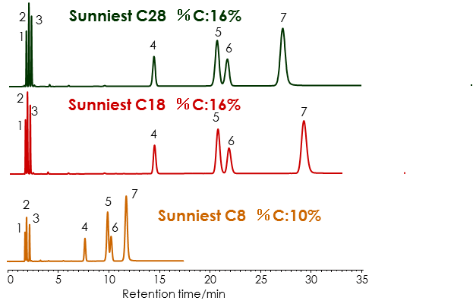
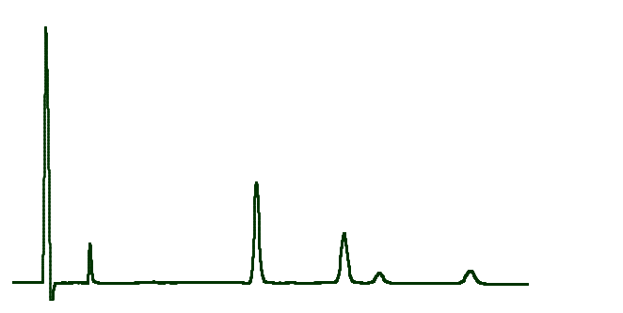
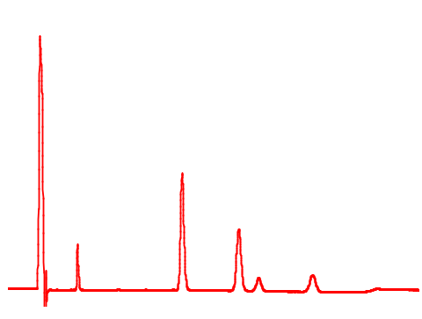
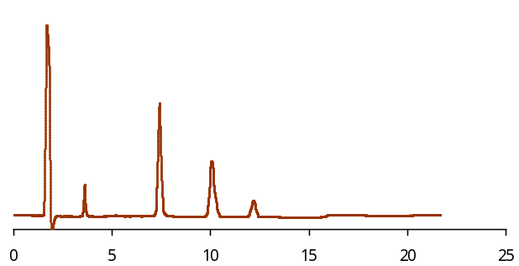
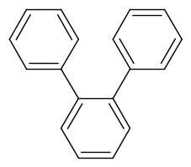
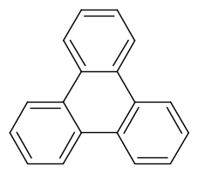
メタノールとテトラヒドロフラン（THF)の差
メタノール
Column: Sunniest C28, C18, C8, 5μm
4.6x150 mm
Mobile phase:
CH₃OH/H₂O=75/25
THF/H₂O=50/50
Flow rate: 1.0 mL/min
Temperature: 40 ºC
Sample: 1 = Uracil,
2 = Caffeine,
3 = Phenol,
4 = Butylbenzene,
5 = o-Terphenyl,
6 = Amylbenzene,
7 = Triphenylene
THF
1
2
7
Sunniest C28 ％C:16%
3
5
4
6
1
2
7
5
Sunniest C18 %C:16%
3
4
6
2
7
Sunniest C8 %C：10%
1
5
3
4
6
Peak 5
Peak7
Retention time/min
Notes:
炭素含有量16%のC28固定相，同じく炭素含有量16%のC18固定相および炭素含有量10%のC8固定相を用いて，メタノール/水=75:25移動相と，THF/水=50:50移動相を用いて標準試料の分離比較を行いました。アミルベンゼンの保持を比較しますと，メタノールの場合にはC28とC18は変わりません。つまり炭素含有量が同じであるため，アルキル基が固まった固定相では容量や状態も同じであると考えられます。C8は炭素含有量がC28やC18の6割であるため，アルキル基が固まった状態では半分の保持になったと考えられます。THFの場合には同じ炭素含有量でもC28の方がC18よりも保持は大きくなりました。これはTHFの固定相内への溶媒和量がC18よりもC28 の方が多いため，固定相の容量がC28の方が大きいためであると考えられます。メタノール・水移動相とTHF・水移動相でアミルベンゼンの保持挙動が大きく異なるのは固定相の状態（溶媒和量）が異なっているためだと推察されます。また，THF・水移動相では立体選択性(Steric selectivity)を示すo-ターフェニルとトリフェニレンの溶出順序がメタノール・水移動相と逆になっており，さらに保持はブチルベンゼンより小さく，全く異なった分離になりました。メタノールやアセトニトリルを移動相の有機溶媒として用いた場合にはo-ターフェニルとトリフェニレンの溶出順序は同じですが，THFを用いた場合に溶出順序が逆になりました。この原因は，有機溶媒により固定相の状態つまり溶媒和量が異なり，THFでは固定相への溶媒和量が非常に多く固定相自体が大きく変化しているとことであると推察されます。

Slide 45
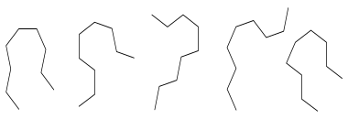



C28,C18,C8固定相の状態
C28 %C 16%
C18 %C 16%
CH₃OH/H₂O=75/25
C8 %C 10%
C28
：メタノール
C18
：THF
THF/H₂O=50/50
C8
Notes:
メタノール・水=75:25移動相とTHF・水＝50:50移動相条件下での，C28，C18およびC8固定相の状態を示します。メタノールはアルキル基が固まった状態の表面に溶媒和しているのに対し，THFはアルキル基全体に溶媒和してアルキル基が立ち上がり，固定相が膨らんでいると考えられます。また，C28はC18より4割程度多くTHFを溶媒和していると考えられます。

Slide 46




移動相有機溶媒の選択性
5=o-terphenylと7=triphenyleneの溶出順序
82% メタノール
η=0.6
3.7 MPa
δ=12.9
δ_{d}= 6.2
74% アセトニトリル
η=0.37
2.3 MPa
δ=11.8
δ_{d}= 6.5
70% エタノール
η=1.2
6.1 MPa
δ=11.2
δ_{d}= 6.8
67% 1,4-ジオキサン
η=1.54
6.5 MPa
δ= 9.8
δ_{d}=7.8
58% 2-プロパノール
η=2.3
8.0 MPa
δ=10.2
δ_{d}= 7.2
49% THF
η=0.55
5.5 MPa
δ= 9.1
δ_{d}=7.6

Slide 47




炭素含有量の同じC28とC18はメタノール・水移動相条件では保持は同じ
C18
Conventional C18
%C:18%
1
Column size: 4.6x250 mm
Mobile phase: CH₃OH/H₂O=(97:3)
Flow rate: 1.0 mL/min
Temperature: 25 ºC
Detection: UV@295nm
Sample: 1=δ-Tocopherol
2=γ-Tocopherol
3=β-Tocopherol
4=α-Tocopherol
2, 3
4
0
5
10
15
20
25
30
retention time / min
Sunrise C28 %C:18%
C28
1
2
3
4
0
5
10
15
20
25
30
35
固定相容量は同じ
retention time / min
Notes:
炭素含有量18%のC28固定相，同じく炭素含有量18%のC18固定相を用いて，メタノール/水=97:3移動相を用い，ビタミンE（トコフェロール）分離を行いました。C18は2番・3番の構造異性体であるβ-トコフェロールとγ-トコフェロールを分離することはできませんが，C28は分離しております。これはアルキル鎖長が異なるためであり，アルキル鎖長の長いC28はメチル基の位置を認識できたと考えられます。保持時間はC18とC28ではほとんど同じでした。つまり，炭素含有量が同じであるため，固まった状態での固定相が同じ容量になり，メタノール溶媒和が表面に同じように起こっておるためだと考えられます。

Slide 48

炭素含有量の同じC28とC18でもアセトニトリル・クロロホルム移動相条件では保持は変わる
C18
1
2
1
2
Column size: 4.6x250 mm
Mobile phase:
CH₃CN/CHCl₃=(80:20)
Flow rate: 1.0 mL/min
Temperature: 30 ºC
Detection: UV @450nm
Sample: 1=α-Carotene
2=β-Carotene
C28
Conventional
C18 %C:18%
Sunrise C28 %C:18%
固定相容量は2倍
Notes:
トコフェロールよりさらに脂溶性の高いカロテンの分離を，同様にC18とC28で比較しました。移動相はアセトニトリル/クロロホルム=80:20を用いました。クロロホルムはTHFよりさらに疎水性が高く，溶媒和量はTHF以上になると考えられます。したがいまして，溶媒和量の多いC28はC18に比べ保持が2倍になったと考えられます。α-,カロテンとβ-カロテンの分離はC28の方がよく，これはトコフェロール同様アルキル鎖長が長いためであると考えられます。カロテンの分子の大きさはC18（ステアリル基，2.5nm）より大きく，1本のC18鎖だけではカロテン分子全体に相互作用できないのに対し，C28はカロテン分子より長いため，C28鎖1本でカロテン分子全体に相互作用できるため分離が良くなったと推察されます。

Slide 49



メタノール・水移動相におけるアミルベンゼンとフェノールの保持
◆標準試料の分離例
◆ピリジンとフェノールの分離
2
7
Sunniest C28
3
1
3
Sunniest C28 %C:16%
分離係数（Pyridine/Phenol） = 0.40
4
5
6
1
2
2
Sunniest C18 %C:16%
Sunniest C18
3
1
3
5
7
分離係数（Pyridine/Phenol） = 0.38
4
6
1
2
Sunniest C8
3
2
5
7
分離係数（Pyridine/Phenol） = 0.41
3
Sunniest C8 %C:10%
1
2
1
4
6
0
5
10
15
20
25
30
35
0
2
4
6
8
Retention time/min
Retention time/min
Column: Sunniest C18, C28, C8, 5μm 4.6x150 mm
Mobile phase: CH₃OH/H₂O=75/25
Flow rate: 1.0 mL/min
Temperature: 40 ºC
Sample: 1 = Uracil,
2 = Caffeine,
3 = Phenol,
4 = Butylbenzene,
5 = o-Terphenyl,
6 = Amylbenzene,
7 = Triphenylene
Column: Sunniest C18, C28, C8, 5μm 4.6x150 mm
Mobile phase: CH₃OH/H₂O=30/70
Flow rate: 1.0 mL/min
Temperature: 40 ºC
Detection: UV@250nm
Sample: 1 = Uracil
2 = Pyridine
3 = Phenol
C8はC18とC28に比べ，アミルベンゼンの保持は半分であるが，フェノールの保持はほぼ同じである。
Notes:
メタノール/水=75:25移動相を用いたアミルベンゼンの保持はC28とC18はほぼ同じで，C8がその半分でしたが，極性が比較的高いフェノールの保持はどの固定相でもほとんど差がありませんでした。メタノール/水=30:70移動相を用いて，フェノールの保持を大きくして差を比較したところ，メタノール/水=75:25移動相と同様に，ほとんど同じ保持時間を示しました。高極性化合物のカフェインはシリカ表面のシロキサン結合やシラノール基の影響を受け保持は大きく変化します。しかしフェノールはシリカ表面の影響を受けず，保持はほとんど変わらないため，シラノール基との相互作用である水素結合性のパラメータとしてカフェインとフェノールの分離係数が用いられています。ではなぜアミルベンゼンは炭素含有量の低いC8で保持が半分になるのに対し，フェノールの保持は同程度なのでしょうか？

Slide 50


試料とC18固定相の相互作用場
メタノール・水移動相
：メタノール
C18
C8
アミルベンゼンは オクタデカンに可溶
フェノールは オクタデカンに難溶
Notes:
アミルベンゼンとフェノールでは固定相として働くアルキル基の場所に差があると考えます。アミルベンゼンは疎水性が高く，オクタデカン（C18H3８）に可溶ですが，フェノールは極性が高いため，オクタデカンに難溶です。したがってアミルベンゼンはC18やC8固定相の全体で相互作用していると考えられるのに対し，フェノールは溶媒和しているそれぞれの固定相の表面で相互作用していると考えられます。このように考察すれば，フェノールの保持がどの固定相でも同じであることが説明できます。

Slide 51

層の厚い固定相（C30)と
層の薄い固定相（C18)の比較
ノンポーラスシリカにポリメリックC30とモノメリックC18を結合
NP-C30, %C：0.23%
炭素含有量は約1/4で層の厚みも約1/4
NP-C18, %C：0.06%
Notes:
固定相の相互作用場の差があるかどうか調べるために，無孔性シリカにC30（３官能性トリアコンチルシリル基）を水を加えてポリメリック状態で，結合蜜度が最大になるように結合させたNP-C30と，C18を無水条件でモノメリック状態で結合したNP-C18を調製しました。炭素含有量はそれぞれ0.23%と0.06%となり，それぞれの固定相は図に示すようになっており，メタノール・水移動相での固定相容量は約4倍の差があると考えられます。NP-C30固定相は結合密度が非常に高ため，固定相が固まった状態でもかなりのトリアコンチル基(C30)は立ち上がっていると推察されます。今まで示しましたC28固定相はモノメリックC28ですので，結合密度はNP-C30と比べ半分以下であり，NP-C30とはまったく異なるものです。

Slide 52

NP-C30とNP-C18の比較
タンパク質の分離
4.6x30mm
A) 0.1%TFA,
B) CH₃CN
グラジエント溶離
NP-C18
タンパク質
Sample: 1 = Ribonuclease,
2 = Insulin,
3 = Cytochrom C,
4 = Lysozyme,
5 = Myoglobin,
6 = Carbonic anhydrase
NP-C30
タンパク質
Retention time/min
タンパク質は固定相表面のみと相互作用していると考えられる
C18とC30はほぼ同じ分離を示す
Notes:
NP-C30とNP-C18を内径4.6mm，長さ30mmのショートカラムに充填し，タンパク質の分離を比較しました。両固定相とも同様な分離が達成されました。タンパク質は巨大分子であり，通常のC18，C8およびC4固定相でもほとんど同じ分離が達成されます。つまり固定相の表面で相互作用すると考えられています。NP-C18もNP-C30も固定相表面で相互作用しているため，ほぼ同じ分離になりました。

Slide 53



NP-C30とNP-C18の比較
多環芳香族炭化水素の分離
4.6x30mm
A) H₂O
B) CH₃OH
%B: 20%-100%, 5 min
グラジエント溶離
NP-C18
NP-C30
No. 11
No. 1
Retention time/min
Retention time/min
多環芳香族炭化水素は極性が低いため，アルキル基全体と相互作用し，NP-C30は固定相が厚く，NP-C18に比べ溶質の固定相内への出入りに時間がかかるため，ピークがブロードになると考えられる
Notes:
多環芳香族炭化水素を試料として，メタノール20%から100%を5分間で行うグラジエント条件で分離比較しました。NP-C18は全ての成分でシャープなピーク形状ですが，NP-C30は保持が大きいほどピークはブロードになりました。疎水性の高い多環芳香族炭化水素の分離ではアルキル基全体が固定相として働きます。NP-C18は一般的なC18とほぼ同じ固定相ですので，分配平衡は瞬間的に起こっており，問題なく分離できますが，NP-C30は結合密度が高く固定相容量が約4倍であり，疎水性で嵩の高い化合物はこのC30固定相内部に入り込んで固定相から抜け出るのに時間がかかるため，ピーク幅が広がったと考えられます。

Slide 54

NP-C30とNP-C18の比較
ナギのメタノール抽出成分の分離
NP-C18
NP-C30
4.6x30mm
A) H₂O
B) CH₃OH
%B: 0%-30%, 5 min
グラジエント溶離
Retention time/min
Retention time/min
ナギの極性成分も固定相表面のみと相互作用していると考えられる
C18とC30はほぼ同じ分離を示す
Notes:
ナギ（植物）のメタノール抽出物をメタノール0%から30%までを5分間の条件でグラジエント溶離し，分離比較しました。メタノール組成が15%までにほとんど溶出しており，高極性化合物の分離例です。分離はNP-C30の方がよく，分離ピーク数も多いのですが，ピーク幅はNP-C30とNP-C18はほぼ同じでした。前スライドの多環芳香族炭化水素はNP-C30では非常にブロードなピークになりましたが，ナギの極性成分はシャープなピークでした。これはタンパク質と同様に固定相表面との相互作用であると考えるとつじつまが合います。

Slide 55







水素結合性の比較 キサンチン類の分離
Sunrise C18
メタノール・水(30:70)
1=Theobromine
2=Theophylline
3
1
2
4
α(3/4)=0.50
2.84倍
Sunrise C18-SAC
2
4
3
α(3/4)=1.42
1
3=Caffeine
4=Phenol
3
アセトニトリル・水(30:70)
2
4
α(3/4)=0.16
1
Column:
Sunrise C18, End-capped （%C:15)
Sunrise C18-SAC, Not end-capped
(%C:14%)
5μm, 4.6x150 mm
Mobile phase:
CH₃OH/H₂O=30/70
CH₃CN/H₂O=30/70
THF/H₂O=30/70
Flow rate: 1.0 mL/min
Temperature: 40 ºC
3
2.88倍
2
4
α(3/4)=0.46
1
2,3
THF・水(30:70)
α(3/4)=0.066
1
4
1.22倍
2
3
α(3/4)=0.081
1
4
カフェインは水素結合性が高く，シラノール基の存在により保持が大きくなるが，THFを用いるとシラノール基の影響が少なくなる
Notes:
Sunrise C18-SACはシラノール基を残しており，Sunrise C18はSunrise C18-SACにTMS（トリメチルシリル化）のエンドキャップを施しています。両固定相の差はシラノール基の有無です。メタノール/水=30:70,アセトニトリル/水=30:70とTHF/水=30:70移動相を用い，テオブロミン，テオフィリン，カフェインおよびフェノールの分離を比較しました。メタノール・水移動相ではシラノール基を残していることによりカフェインの保持が2.5倍大きくなり，さらにフェノールとの溶出順序が逆転し，残存シラノール基の影響が大きく分離に反映されています。この結果が示すように，メタノール・水移動相におけるカフェインとフェノールの分離係数（α(3/4)）は水素結合性のパラメータとして広く知られております。一方，THF・水移動相ではカフェインの保持はフェノールに比べ，非常に小さく，残存シラノール基による影響は認められるものの，メタノール・水移動相に比べ残存シラノール基の影響は非常に少ないと言えます。水素結合性を示すカフェインとフェノールの分離係数は，メタノール・水移動相に比べTHF・水移動相では極端に小さく，水素結合性（シラノール基との相互作用）はTHFを用いることにより減少してしまいます。アセトニトリル・水移動相はメタノール・水移動相とTHF・水移動相の中間的な挙動を示しました。この現象はスライド７の有機溶媒濃度30%の時の溶媒和量の関係に一致していると思われます。

Slide 56


水素結合性の比較 固定相の状態
メタノール・水
THF・水
カフェイン
カフェイン
THF・水移動相を用いた場合には，極性の高いTHFが固定相内に存在することにより，溶質に対するシラノール基の影響を弱ませる。
Notes:
カフェインとシラノール基との相互作用（水素結合性）の状態を示します。メタノール・水移動相ではカフェインはアルキル基が固まった固定相の表面に存在し，シリカ表面上のシラノール基の影響を受けています。一方，THF・水移動相ではTHFが固定相内部に存在し，アルキル基はある程度立った状態になっており，この固定相の表面にカフェインが存在しています。この場合，カフェインとシリカ表面のシラノール基との距離が長くなることと，その間にTHFが存在することにより，シラノール基の持つ水素結合性が弱められると推察されます。

Slide 57
まとめ
・水移動相と用いた場合には逆相アルキル基は寝込んでしまうと言われていたが，メタノール移動相でもアルキル基はほとんど寝込んでいると推察される。
・水移動相での逆相カラムの保持の減少はアルキル基の寝込みや絡み合いではなく，毛管作用による充填剤細孔内からの移動相の抜け出しである。
・THF・水移動相ではアルキル基はTHFの溶媒和により立ち上がるようになり，寝込んでいると推察されるメタノール・水移動相とは異なる分離が可能である。
・試料の疎水性・極性の度合いにより，固定相の作用場が異なり，極性の高い試料の保持はアルキル鎖に大きく影響されない。

